Slide 1
Стихи и песни о Великой Отечественной войне. Лирические и героические песни в годы Великой Отечественной войны. Их призывно-воодушевляющий характер. Выражение в лирической песне сокровенных чувств и переживаний каждого солдата.
Семёнова А.П.
учитель русского языка и литературы 1 категории МОАУ «СОШ № 52 г. Орска»

Slide 2
Лирические песни – народные песни, выражающие личные чувства поющих.
Героические песни – это сказания, воспевающие героев. В них воспеваются подвиги, боевые стычки.

Slide 3
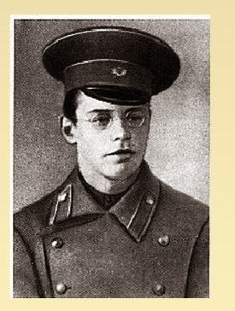
Михаил Васильевич Исаковский
(1900 - 1973)
Русский советский поэт и прозаик, переводчик. Герой Социалистического Труда (1970). Лауреат двух Сталинских премий первой степени (1943, 1949). Член РКП(б) с 1918 года.

Slide 4
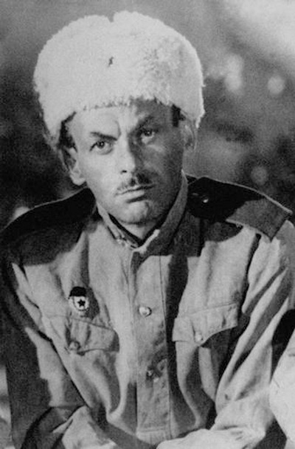
Булат Шалвович Окуджава
1924 – 1997
Советский и российский поэт, бард, прозаик и сценарист, композитор. Автор около двухсот авторских и эстрадных песен, написанных на собственные стихи и кавказские народные сказания (эпосы), один из наиболее ярких представителей жанра авторской песни в 1960-е—1980-е годы

Slide 5
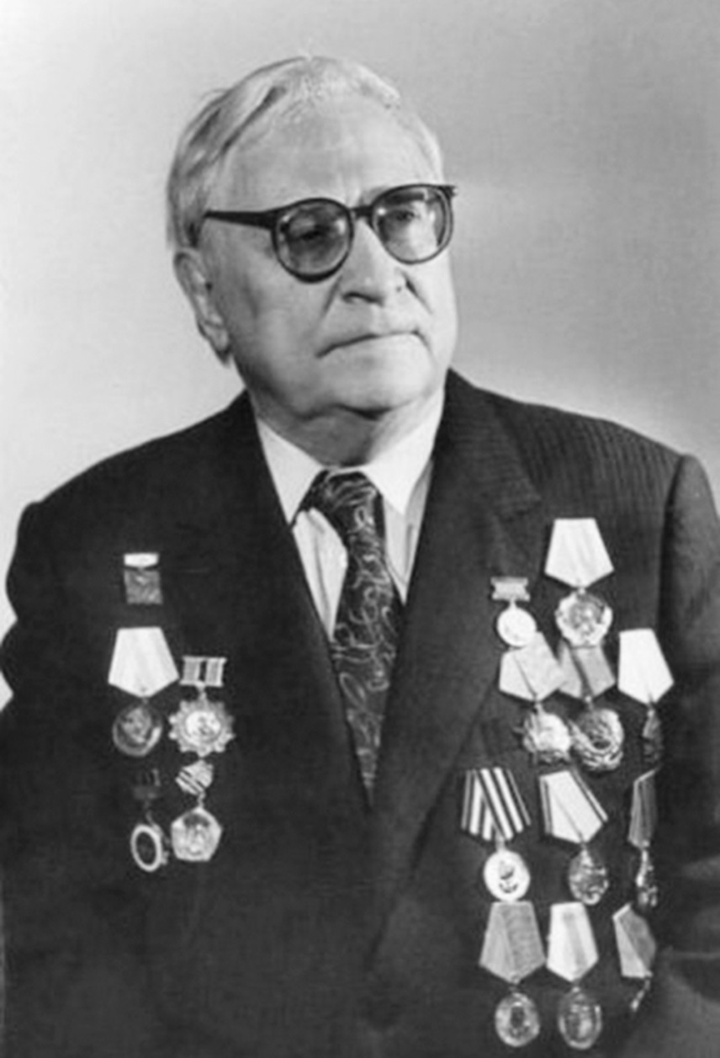
Лев Иванович Ошанин
1912 – 1996
Поэт, автор более 70 поэтических сборников, стихотворных повестей и пьес, лауреат Сталинской премии первой степени (1950), а также лауреат Всемирных фестивалей молодёжи и студентов.

Slide 6
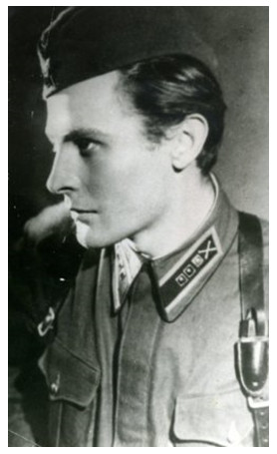
Алексей Иванович Фатьянов
1919 – 1959
Советский русский поэт, автор многих популярных в 1940—1970-х годах песен (на музыку Василия Соловьёва-Седого, Бориса Мокроусова, Матвея Блантера и других композиторов).

